Slide 1
Mobil Uygulama Geliştirme
Öğr. Gör. Zafer SERİN

Slide 2
XML
XML, Extensible Markup Language (Genişletilebilir İşaretleme Dili) kısaltmasıdır. XML, verileri yapılandırılmış bir şekilde temsil etmek için kullanılan bir metin tabanlı biçimlendirme dilidir. XML, HTML'ye benzer şekilde etiketler kullanarak verileri tanımlar, ancak HTML'nin aksine XML, kullanıcıların kendi etiketlerini tanımlamasına olanak tanır.
Notes:
Sununun izleyicilere sağlayacağı faydalar: Yetişkin kişiler, konunun onlar için neden önem taşıdığını bildiklerinde konuya daha fazla ilgi gösterir.
Sunucunun konuya dair uzmanlık düzeyi: Bu alandaki yeterliliğinizi kısaca açıklayın veya katılımcıların neden sizi dinlemesi gerektiğini ifade edin.

Slide 3
ANDROİD STUDİO
Android Studio ile bir Kotlin projesi açıldığında bir sonraki sayfadaki gibi bir görünüm ile karşılaşılacaktır. Eğer farklı bir görüntü ile karşılaşılırsa Android Studio güncellenebilir ya da File -> Settings(CTRL + ALT + S) -> Appearence and Behaviour -> New UI yolu izlenerek Enable New UI kısmı tiklenebilir.
Notes:
Sununun izleyicilere sağlayacağı faydalar: Yetişkin kişiler, konunun onlar için neden önem taşıdığını bildiklerinde konuya daha fazla ilgi gösterir.
Sunucunun konuya dair uzmanlık düzeyi: Bu alandaki yeterliliğinizi kısaca açıklayın veya katılımcıların neden sizi dinlemesi gerektiğini ifade edin.

Slide 4
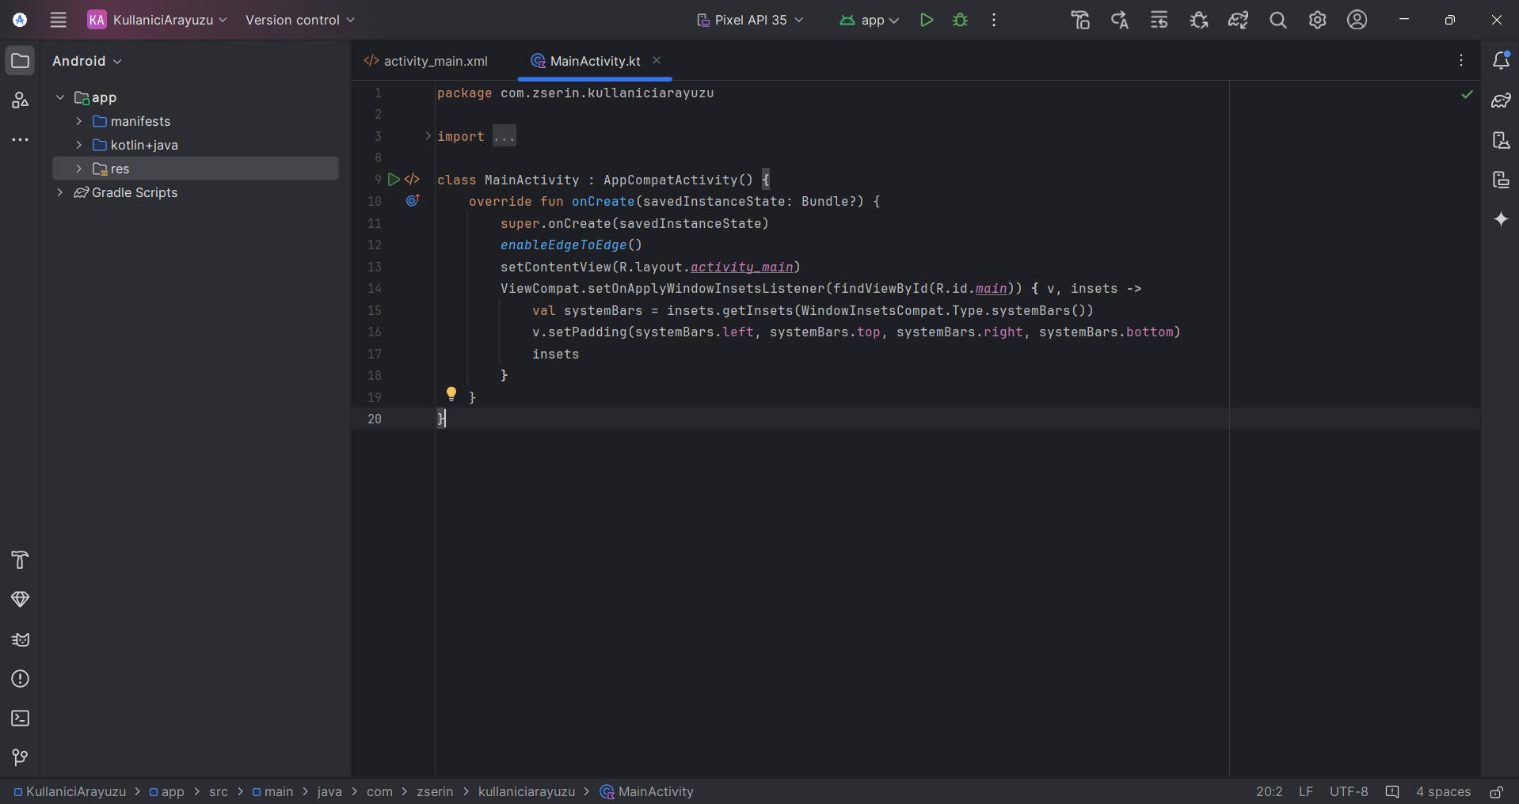
ANDROİD STUDİO
Notes:
Sununun izleyicilere sağlayacağı faydalar: Yetişkin kişiler, konunun onlar için neden önem taşıdığını bildiklerinde konuya daha fazla ilgi gösterir.
Sunucunun konuya dair uzmanlık düzeyi: Bu alandaki yeterliliğinizi kısaca açıklayın veya katılımcıların neden sizi dinlemesi gerektiğini ifade edin.

Slide 5
ANDROİD STUDİO
Sol kısımda app ve Gradle Scripts klasörleri görülebilir. Burada app klasörü uygulama ile ilgili genel kotlin ve xml kodlarının vb. yazılacağı dosyaları içerirken. Gradle Scripts klasörü uygulama derlenirken ve build edilirken yapılacak işlemler, kütüphanelerin nasıl dahil edileceği gibi konular ile ilgili dosyaları içerir.
Notes:
Sununun izleyicilere sağlayacağı faydalar: Yetişkin kişiler, konunun onlar için neden önem taşıdığını bildiklerinde konuya daha fazla ilgi gösterir.
Sunucunun konuya dair uzmanlık düzeyi: Bu alandaki yeterliliğinizi kısaca açıklayın veya katılımcıların neden sizi dinlemesi gerektiğini ifade edin.

Slide 6
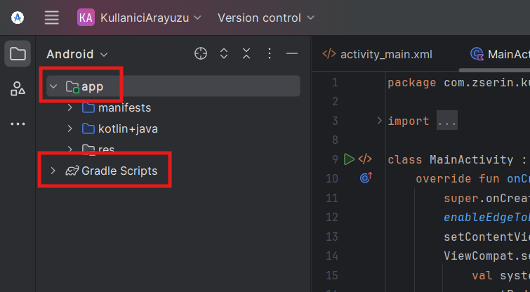
ANDROİD STUDİO
Notes:
Sununun izleyicilere sağlayacağı faydalar: Yetişkin kişiler, konunun onlar için neden önem taşıdığını bildiklerinde konuya daha fazla ilgi gösterir.
Sunucunun konuya dair uzmanlık düzeyi: Bu alandaki yeterliliğinizi kısaca açıklayın veya katılımcıların neden sizi dinlemesi gerektiğini ifade edin.

Slide 7
ANDROİD STUDİO
app-> manifests -> AndroidManifests.xml yolu izlenerek AndroidManifests dosyasına ulaşılabilir. Bu dosya uygulama ile ilgili en genel ayarların bulunduğu dosyadır. Burada uygulamanın ikonu, teması, hangi aktiviteleri içereceği gibi ayarlar bulunur.
Notes:
Sununun izleyicilere sağlayacağı faydalar: Yetişkin kişiler, konunun onlar için neden önem taşıdığını bildiklerinde konuya daha fazla ilgi gösterir.
Sunucunun konuya dair uzmanlık düzeyi: Bu alandaki yeterliliğinizi kısaca açıklayın veya katılımcıların neden sizi dinlemesi gerektiğini ifade edin.

Slide 8
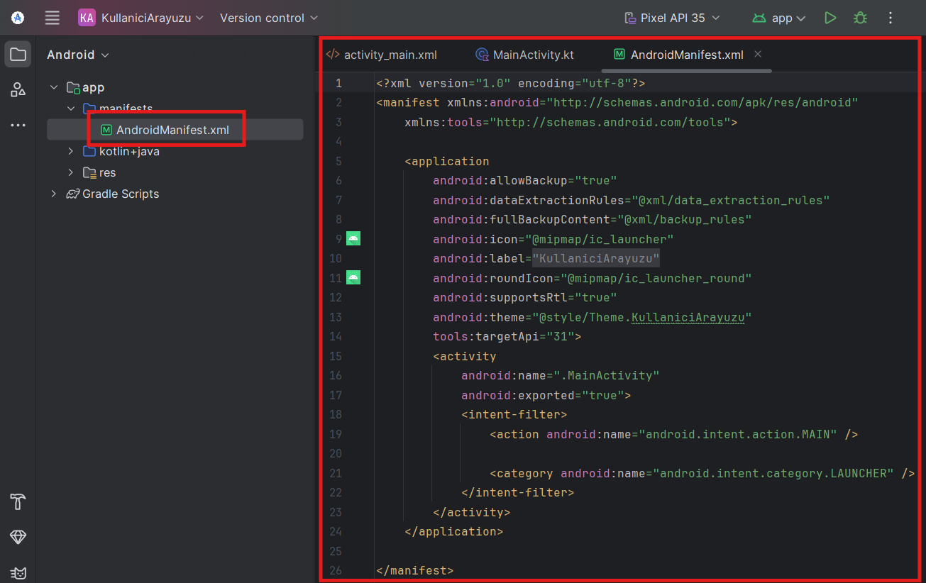
ANDROİD STUDİO
Notes:
Sununun izleyicilere sağlayacağı faydalar: Yetişkin kişiler, konunun onlar için neden önem taşıdığını bildiklerinde konuya daha fazla ilgi gösterir.
Sunucunun konuya dair uzmanlık düzeyi: Bu alandaki yeterliliğinizi kısaca açıklayın veya katılımcıların neden sizi dinlemesi gerektiğini ifade edin.

Slide 9
ANDROİD STUDİO
app-> kotlin + java yolu izlenirse package name ile aynı isimde 3 adet klasör ile karşılaşılır. Burada parantez içinde androidTest ve test yazan klasörler uygulama test edilirken kullanılacak dosyaları içerir. Sadece paket adı(benim uygulamam için com.zserin.kullaniciarayuzu) yazan klasör ise asıl Kotlin kodlarını içeren kısımdır.
Notes:
Sununun izleyicilere sağlayacağı faydalar: Yetişkin kişiler, konunun onlar için neden önem taşıdığını bildiklerinde konuya daha fazla ilgi gösterir.
Sunucunun konuya dair uzmanlık düzeyi: Bu alandaki yeterliliğinizi kısaca açıklayın veya katılımcıların neden sizi dinlemesi gerektiğini ifade edin.

Slide 10
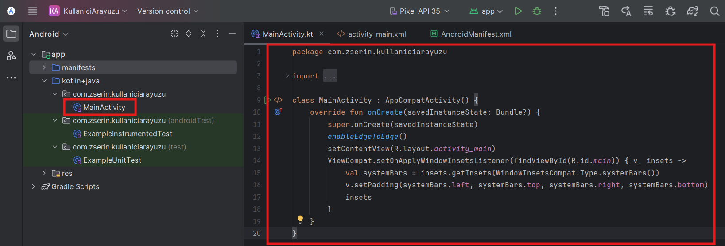
ANDROİD STUDİO
Notes:
Sununun izleyicilere sağlayacağı faydalar: Yetişkin kişiler, konunun onlar için neden önem taşıdığını bildiklerinde konuya daha fazla ilgi gösterir.
Sunucunun konuya dair uzmanlık düzeyi: Bu alandaki yeterliliğinizi kısaca açıklayın veya katılımcıların neden sizi dinlemesi gerektiğini ifade edin.

Slide 11
ANDROİD STUDİO
app-> res klasörü ise resources anlamına gelir ve uygulama ile ilgili kaynakların bulunduğu klasördür.
app-> res-> drawable klasöründe uygulamada kullanılacak .png, .jpeg, .mp4 gibi görsel ve videolar bulunabileceği gibi vektör çözümlerde kullanılabilir.
app-> res-> layout-> activity_main.xml yolu izlenerek activity_main.xml dosyasına ulaşılabilir. Bu dosya oldukça önemlidir. Uygulamanın önyüz(frontend) tasarımının yapılabildiği kısımdır.
Notes:
Sununun izleyicilere sağlayacağı faydalar: Yetişkin kişiler, konunun onlar için neden önem taşıdığını bildiklerinde konuya daha fazla ilgi gösterir.
Sunucunun konuya dair uzmanlık düzeyi: Bu alandaki yeterliliğinizi kısaca açıklayın veya katılımcıların neden sizi dinlemesi gerektiğini ifade edin.

Slide 12
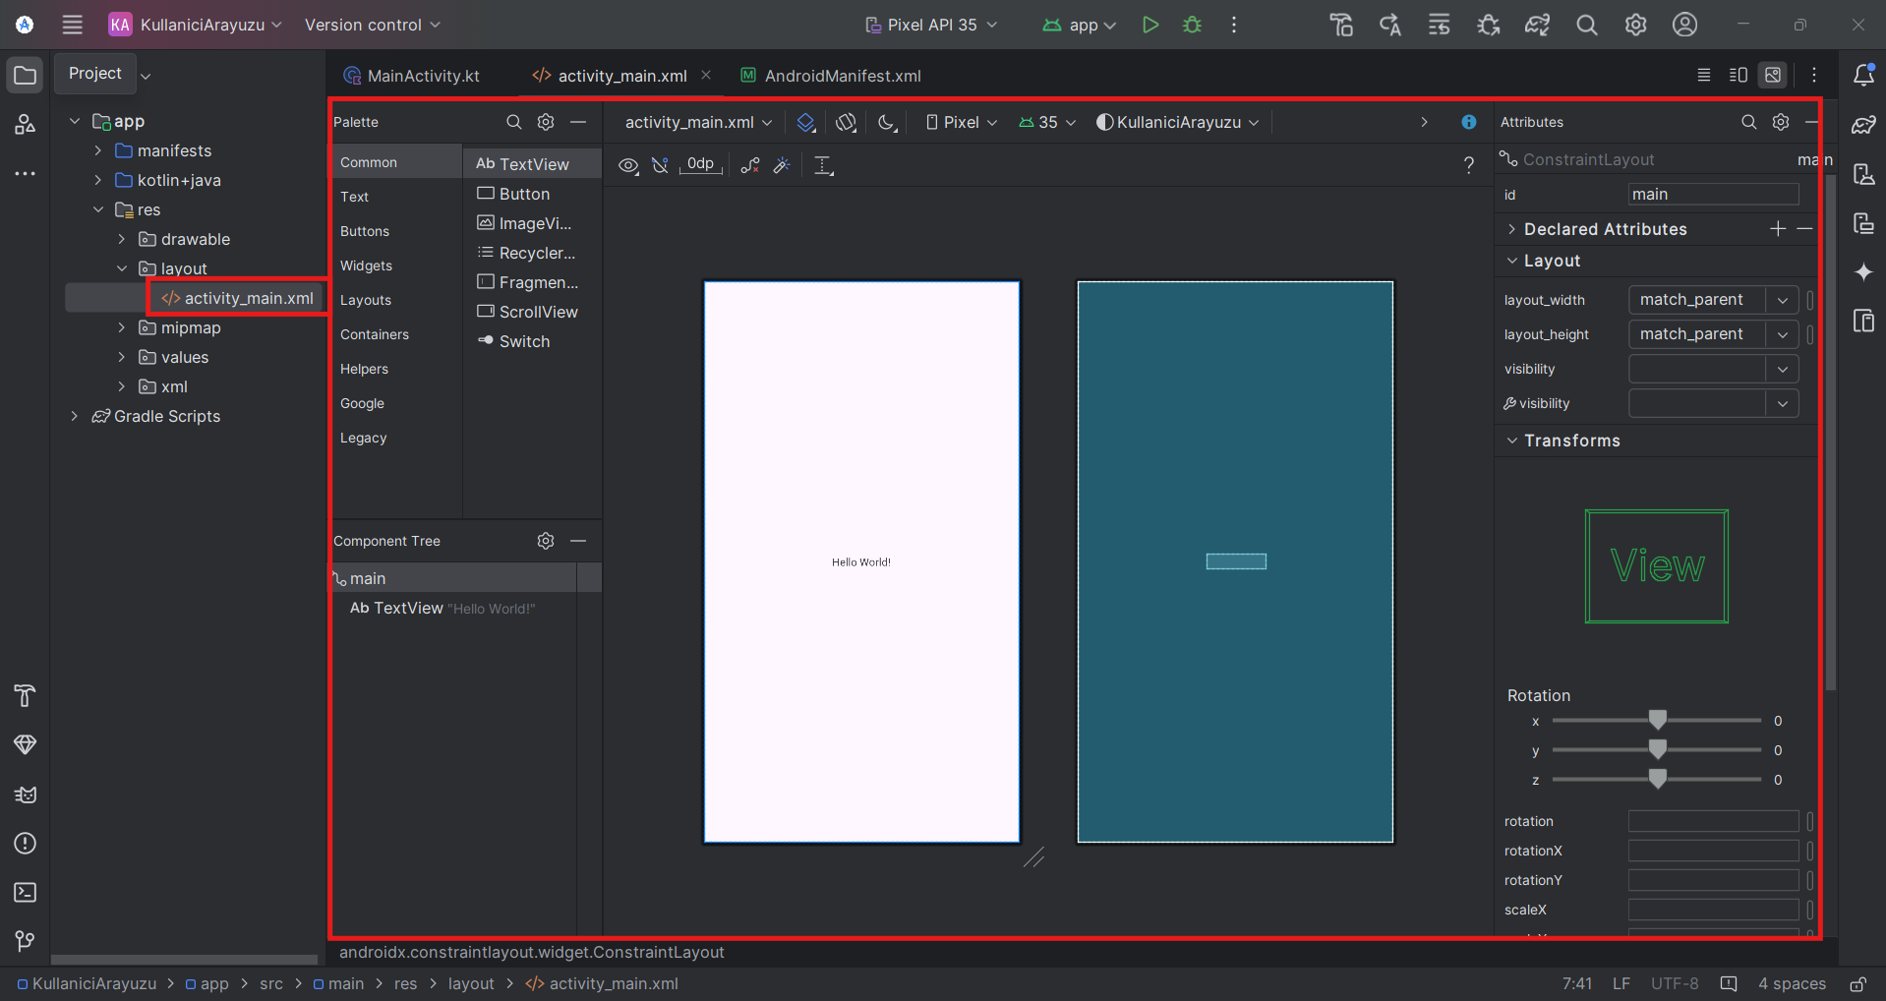
ANDROİD STUDİO
Notes:
Sununun izleyicilere sağlayacağı faydalar: Yetişkin kişiler, konunun onlar için neden önem taşıdığını bildiklerinde konuya daha fazla ilgi gösterir.
Sunucunun konuya dair uzmanlık düzeyi: Bu alandaki yeterliliğinizi kısaca açıklayın veya katılımcıların neden sizi dinlemesi gerektiğini ifade edin.

Slide 13
ANDROİD STUDİO
app-> res-> mipmap klasörü uygulamanın ikonu ile ilgili(farklı çözünürlüklerde nasıl görüneceği vb.) özellikleri içerir.
app-> res-> values klasörü uygulamada kullanılacak temaları ve genel xml kodlarını içerir. Örneğin app->res->values->colors.xml kodunda xml ile aşağıdaki gibi bir kod kullanılarak ozelRenk adinda bir renk tanımlanarak uygulamanın diğer kısımlarında kullanılabilir.
<?xml version="1.0" encoding="utf-8"?> <resources> <color name="ozelRenk">#FFFFFFFF</color> </resources>
Notes:
Sununun izleyicilere sağlayacağı faydalar: Yetişkin kişiler, konunun onlar için neden önem taşıdığını bildiklerinde konuya daha fazla ilgi gösterir.
Sunucunun konuya dair uzmanlık düzeyi: Bu alandaki yeterliliğinizi kısaca açıklayın veya katılımcıların neden sizi dinlemesi gerektiğini ifade edin.

Slide 14
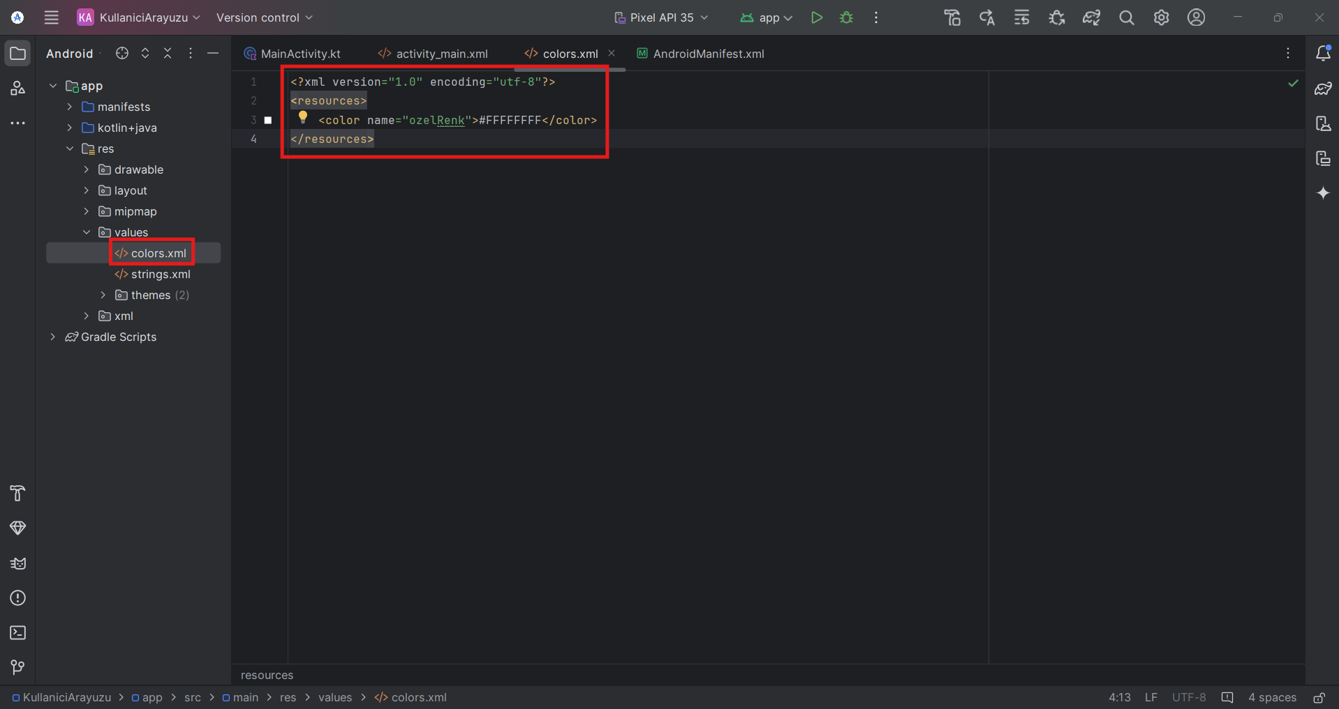
ANDROİD STUDİO
Notes:
Sununun izleyicilere sağlayacağı faydalar: Yetişkin kişiler, konunun onlar için neden önem taşıdığını bildiklerinde konuya daha fazla ilgi gösterir.
Sunucunun konuya dair uzmanlık düzeyi: Bu alandaki yeterliliğinizi kısaca açıklayın veya katılımcıların neden sizi dinlemesi gerektiğini ifade edin.

Slide 15
ANDROİD STUDİO
app-> res-> xml klasörü xml ile ilgili ek olarak kullanılması gereken(api vb. gibi) dosyaları içeren kısımdır.
Notes:
Sununun izleyicilere sağlayacağı faydalar: Yetişkin kişiler, konunun onlar için neden önem taşıdığını bildiklerinde konuya daha fazla ilgi gösterir.
Sunucunun konuya dair uzmanlık düzeyi: Bu alandaki yeterliliğinizi kısaca açıklayın veya katılımcıların neden sizi dinlemesi gerektiğini ifade edin.

Slide 16
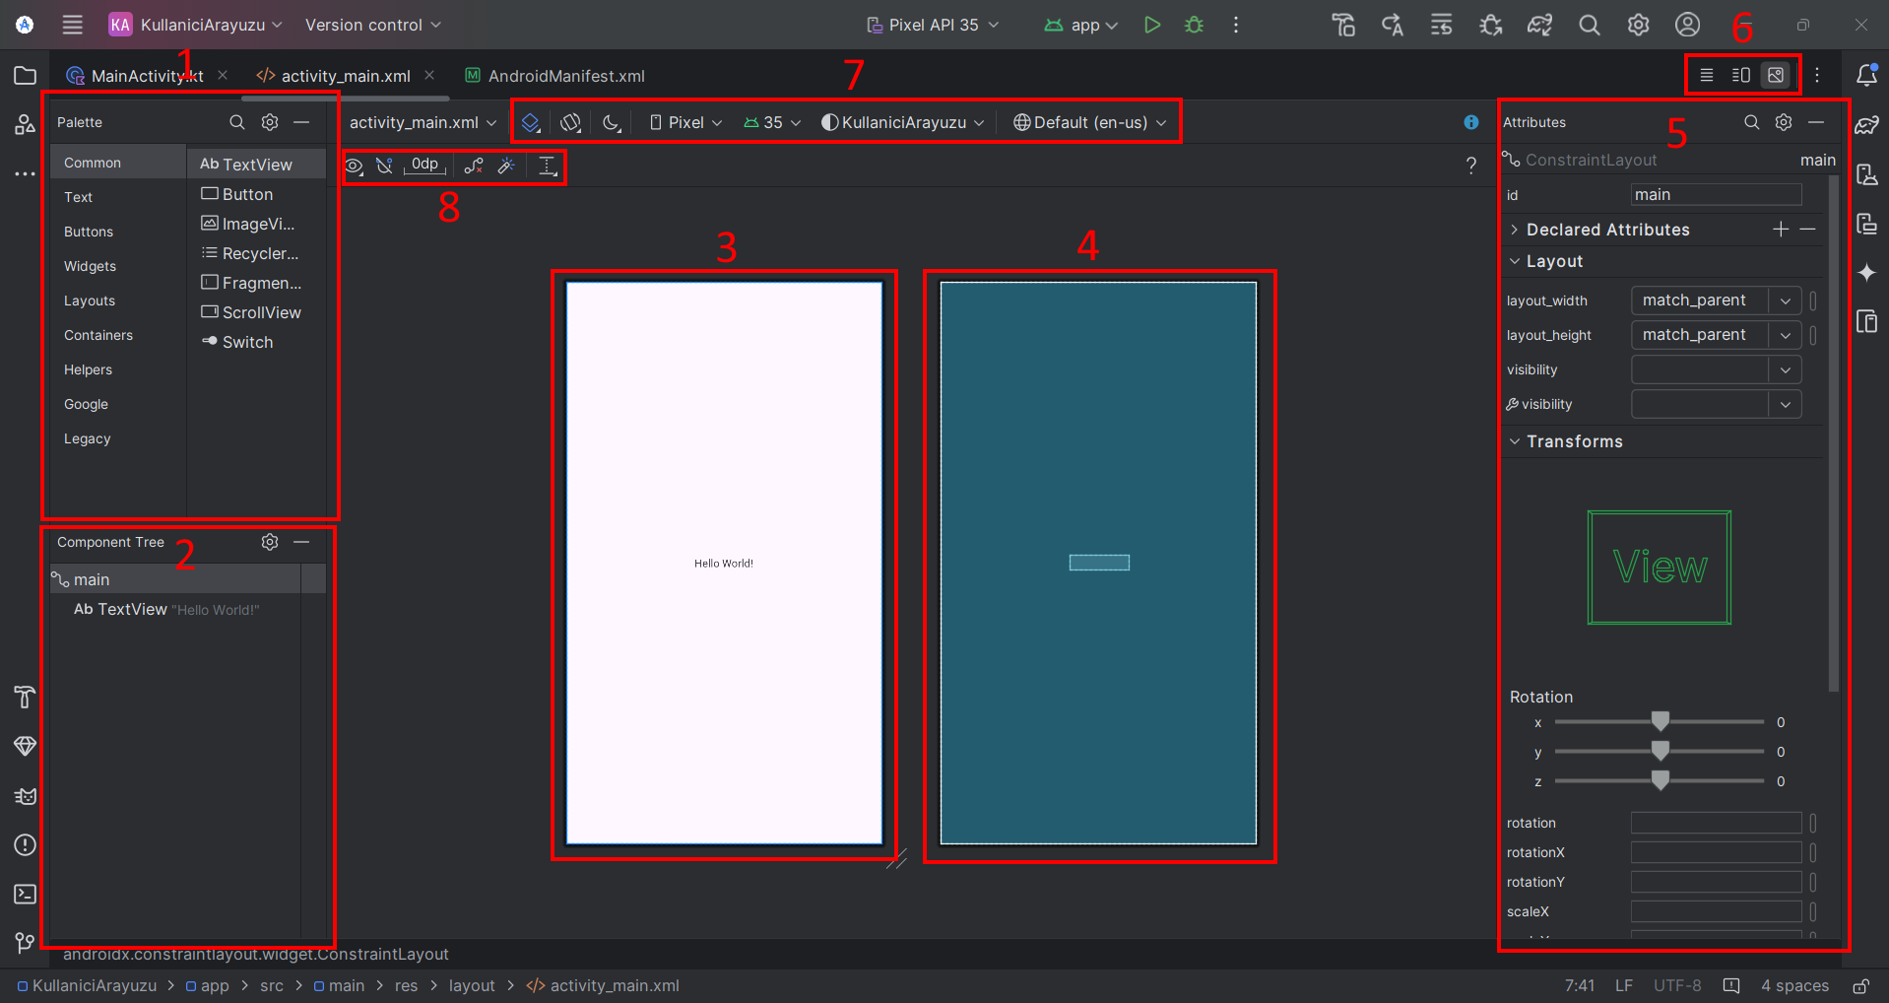
ANDROİD STUDİO
Notes:
Sununun izleyicilere sağlayacağı faydalar: Yetişkin kişiler, konunun onlar için neden önem taşıdığını bildiklerinde konuya daha fazla ilgi gösterir.
Sunucunun konuya dair uzmanlık düzeyi: Bu alandaki yeterliliğinizi kısaca açıklayın veya katılımcıların neden sizi dinlemesi gerektiğini ifade edin.

Slide 17
ANDROİD STUDİO
1: Uygulamada kullanılabilecek hazır toolların(araçların) bulunduğu kısımdır. Buradan TextView, Button vb. sürüklenip bırakılarak uygulamaya eklenebilir.
2: Uygulamanın ağaç yapısını gösteren kısımdır. Bazı durumlarda bazı bileşenler iç içe geçebilir. Örneğin bir Container içinde TextView bulunabilir.
3: Uygulamanın telefonda nasıl görüneceğinin önizlemesinin yapıldığı kısımdır.
4: Uygulamanın blueprintini gösterir. Yani herbir bileşen ekranda ne kadar yer kaplar, bileşenlerin kenarlara uzaklığı gibi.
Notes:
Sununun izleyicilere sağlayacağı faydalar: Yetişkin kişiler, konunun onlar için neden önem taşıdığını bildiklerinde konuya daha fazla ilgi gösterir.
Sunucunun konuya dair uzmanlık düzeyi: Bu alandaki yeterliliğinizi kısaca açıklayın veya katılımcıların neden sizi dinlemesi gerektiğini ifade edin.

Slide 18
ANDROİD STUDİO
5: Eklenen tool için attribute(özellik) gösterildiği kısımdır. Örneğin bir TextView eklendiği zaman bunun rengi, fontu gibi pek çok özelliği buradan kontrol edilir.
6: Buradaki butonlar sırasıyla soldan sağa, tasarımın sadece xml kodunu görmeyi, xml kodunu ve tasarımın kendisini görmeyi, sadece tasarımı görmeyi sağlar.
Notes:
Sununun izleyicilere sağlayacağı faydalar: Yetişkin kişiler, konunun onlar için neden önem taşıdığını bildiklerinde konuya daha fazla ilgi gösterir.
Sunucunun konuya dair uzmanlık düzeyi: Bu alandaki yeterliliğinizi kısaca açıklayın veya katılımcıların neden sizi dinlemesi gerektiğini ifade edin.

Slide 19
ANDROİD STUDİO
7: Buradaki butonlar sırasıyla soldan sağa, dizaynın ve blueprinten hangisinin gösterileceği, uygulamanın yataymı dikeymi görüneceği, gece modu ve gündüz modu için geçiş, farklı piksel değerlerine sahip cihazlarda uygulamanın nasıl görüneceği, api sürümü, kullanılan tema, dil ayarlamalarını gösterir.
8: Buradaki ilk buton uygulamanın nasıl gösterileceği(uygulama açıldığında üstte saat vb. ikonlar olursa nasıl görüneceği gibi) gösterir. Diğer butonlar ise sabitleme ile alakalıdır ve bileşenleri sabitlemeyi ve konumlandırmayı sağlar.
Notes:
Sununun izleyicilere sağlayacağı faydalar: Yetişkin kişiler, konunun onlar için neden önem taşıdığını bildiklerinde konuya daha fazla ilgi gösterir.
Sunucunun konuya dair uzmanlık düzeyi: Bu alandaki yeterliliğinizi kısaca açıklayın veya katılımcıların neden sizi dinlemesi gerektiğini ifade edin.

Slide 20
ANDROİD STUDİO
app-> res-> layout-> activity_main.xml çift tıklanarak açılabilir. Burada Palette sekmesinden Common altındaki TextView seçilerek yazı, Button seçilerek Buton ve ImageView seçilerek resim eklenebilir.
Notes:
Sununun izleyicilere sağlayacağı faydalar: Yetişkin kişiler, konunun onlar için neden önem taşıdığını bildiklerinde konuya daha fazla ilgi gösterir.
Sunucunun konuya dair uzmanlık düzeyi: Bu alandaki yeterliliğinizi kısaca açıklayın veya katılımcıların neden sizi dinlemesi gerektiğini ifade edin.

Slide 21
ANDROİD STUDİO
app-> res-> layout-> activity_main.xml çift tıklanarak açılabilir. Burada Palette sekmesinden Common altındaki TextView seçilerek yazı, Button seçilerek Buton ve ImageView seçilerek resim eklenebilir.
Hangi eleman seçilirse onun attributelarının görüneceği unutulmamalıdır! Yani TextView seçilirse onunla ilgili özellikler görünür.
Notes:
Sununun izleyicilere sağlayacağı faydalar: Yetişkin kişiler, konunun onlar için neden önem taşıdığını bildiklerinde konuya daha fazla ilgi gösterir.
Sunucunun konuya dair uzmanlık düzeyi: Bu alandaki yeterliliğinizi kısaca açıklayın veya katılımcıların neden sizi dinlemesi gerektiğini ifade edin.

Slide 22
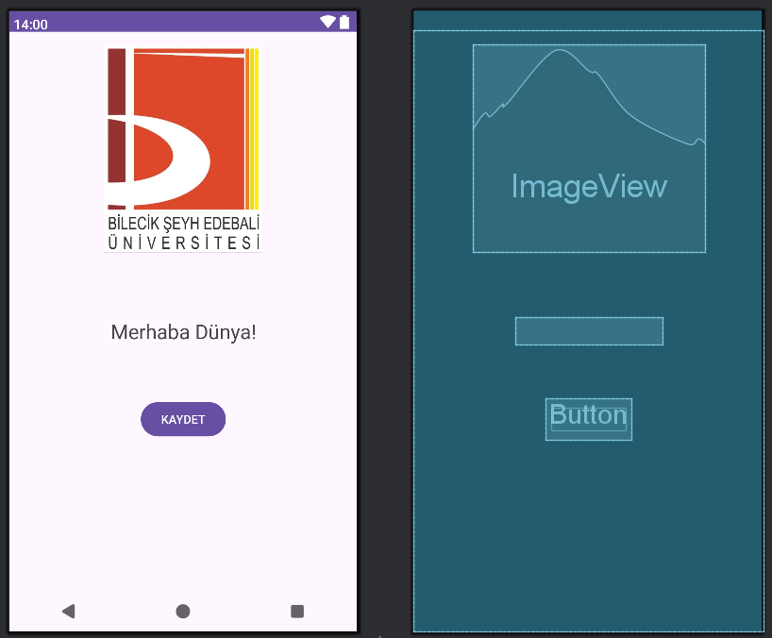
ANDROİD STUDİO
Aşağıdaki gibi bir tasarım yapınız.
Notes:
Sununun izleyicilere sağlayacağı faydalar: Yetişkin kişiler, konunun onlar için neden önem taşıdığını bildiklerinde konuya daha fazla ilgi gösterir.
Sunucunun konuya dair uzmanlık düzeyi: Bu alandaki yeterliliğinizi kısaca açıklayın veya katılımcıların neden sizi dinlemesi gerektiğini ifade edin.

Slide 23

ANDROİD STUDİO
Notes:
Sununun izleyicilere sağlayacağı faydalar: Yetişkin kişiler, konunun onlar için neden önem taşıdığını bildiklerinde konuya daha fazla ilgi gösterir.
Sunucunun konuya dair uzmanlık düzeyi: Bu alandaki yeterliliğinizi kısaca açıklayın veya katılımcıların neden sizi dinlemesi gerektiğini ifade edin.

Slide 24
ANDROİD STUDİO
Tasarım yaparken doğru bir şekilde görüntülenen ama emülatörde her bileşenin sol üstte hizalı bir şekilde görünmesinin sebebi Constraints yapısıdır. Bu yapı bileşenlerin hizalanması için kullanılan bir layouttur. Bu problemi çözmek için farklı layoutlarda kullanılabilmesine karşın en sık kullanılanı Constraints Layout’tur. Bu problemi hızlı bir şekilde çözebilmek için ‘Infer Constraints’ butonu tıklanabilir.
Notes:
Sununun izleyicilere sağlayacağı faydalar: Yetişkin kişiler, konunun onlar için neden önem taşıdığını bildiklerinde konuya daha fazla ilgi gösterir.
Sunucunun konuya dair uzmanlık düzeyi: Bu alandaki yeterliliğinizi kısaca açıklayın veya katılımcıların neden sizi dinlemesi gerektiğini ifade edin.

Slide 25
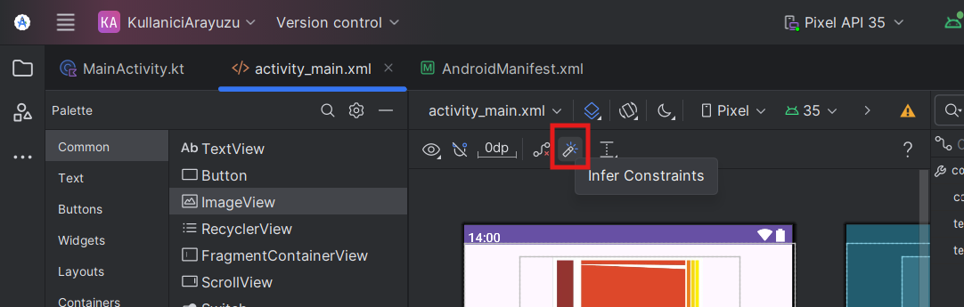

ANDROİD STUDİO
Notes:
Sununun izleyicilere sağlayacağı faydalar: Yetişkin kişiler, konunun onlar için neden önem taşıdığını bildiklerinde konuya daha fazla ilgi gösterir.
Sunucunun konuya dair uzmanlık düzeyi: Bu alandaki yeterliliğinizi kısaca açıklayın veya katılımcıların neden sizi dinlemesi gerektiğini ifade edin.

Slide 26
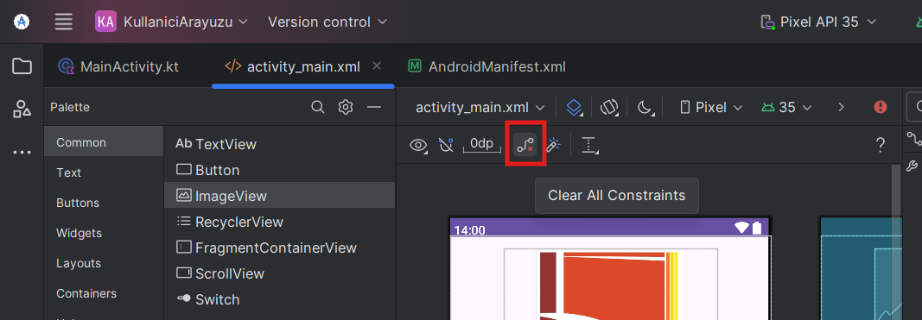
ANDROİD STUDİO
Pek çok durumda otomatik Constraint belirlememizi sağlayan ‘Infer Constraints’ yeterli olmaz. Bunun için elle constaintler belirlenebilir. Bu işlemden önce constraintler varsa temizlenmelidir. Bunun için ‘Clear All Constraints’ butonu kullanılabilir.
Notes:
Sununun izleyicilere sağlayacağı faydalar: Yetişkin kişiler, konunun onlar için neden önem taşıdığını bildiklerinde konuya daha fazla ilgi gösterir.
Sunucunun konuya dair uzmanlık düzeyi: Bu alandaki yeterliliğinizi kısaca açıklayın veya katılımcıların neden sizi dinlemesi gerektiğini ifade edin.

Slide 27
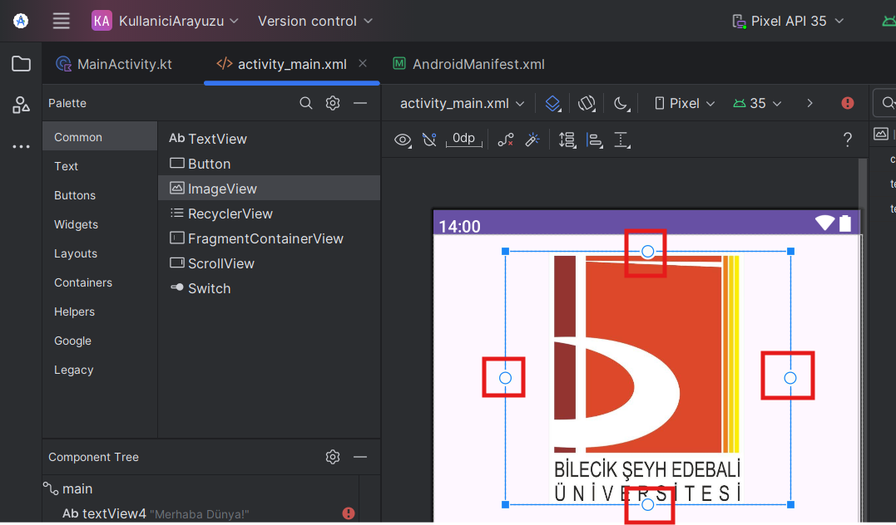
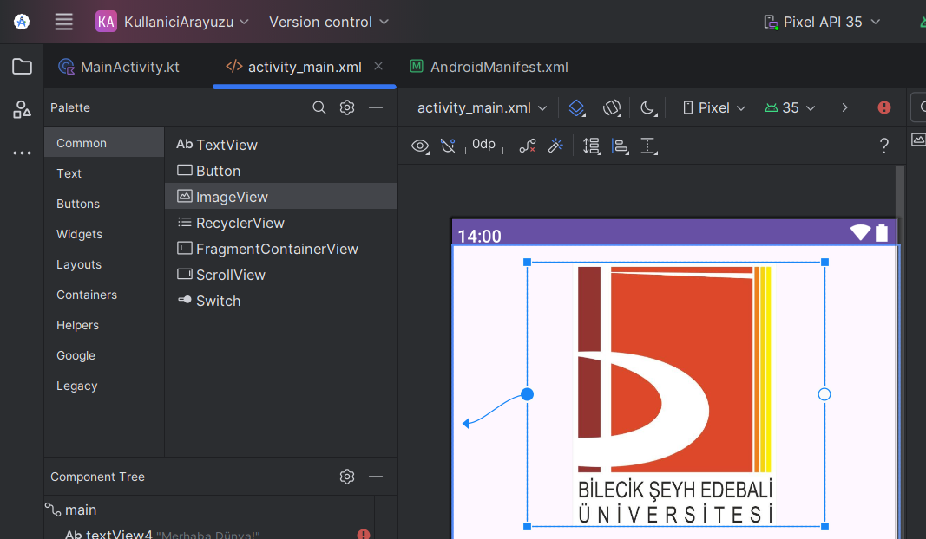
ANDROİD STUDİO
Aşağıdaki görselde beyaz yuvarlak ile gösterilen kısımlar tutularak ekranın üstüne, sağına veya başka bir bileşene tıklanarak eşitlenebilir. Böylece constraintler elle belirlenmiş olur.
Notes:
Sununun izleyicilere sağlayacağı faydalar: Yetişkin kişiler, konunun onlar için neden önem taşıdığını bildiklerinde konuya daha fazla ilgi gösterir.
Sunucunun konuya dair uzmanlık düzeyi: Bu alandaki yeterliliğinizi kısaca açıklayın veya katılımcıların neden sizi dinlemesi gerektiğini ifade edin.

Slide 28
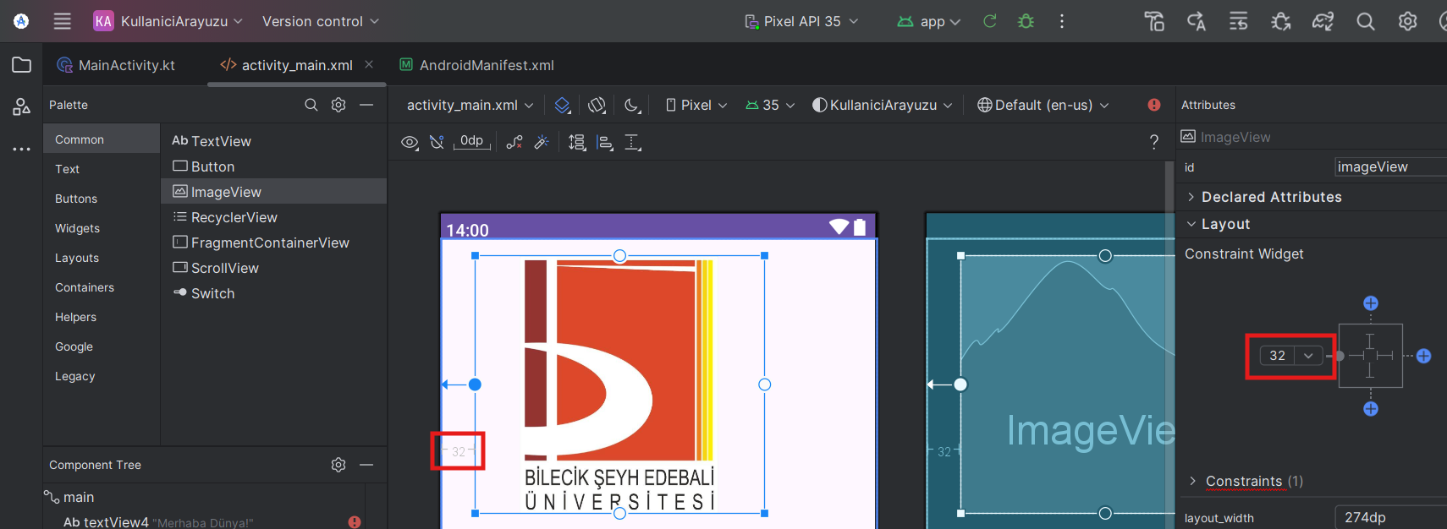
ANDROİD STUDİO
Bu durumda ImageView’in özelliklerinde Constraint Widget kısmında sol kısım ‘0’ olarak görünür. Bu soldan 0 piksel say demektir. Bu değer 32 ile değiştirilirse soldan 32 piksel say ve resmi oraya yerleştir anlamına gelir.
Notes:
Sununun izleyicilere sağlayacağı faydalar: Yetişkin kişiler, konunun onlar için neden önem taşıdığını bildiklerinde konuya daha fazla ilgi gösterir.
Sunucunun konuya dair uzmanlık düzeyi: Bu alandaki yeterliliğinizi kısaca açıklayın veya katılımcıların neden sizi dinlemesi gerektiğini ifade edin.

Slide 29
ANDROİD STUDİO
Bu durum oldukça sıkıntılıdır çünkü soldan 32 piksel sayılabilir ama ekranın yatay çözünürlüğü çok yüksek ise görsel sanki solda gibi görünecektir veya görsel ortalanmak istenirse nasıl yapılabilir? Bunun çözümü için soldaki beyaz yuvarlak ekranın soluna, sağdaki beyaz yuvarlak ise ekranın sağına götürülebilir. Bu durumda özellik(attribute) kısmında constraint widget kısmında sol ve sağda ‘0’ görülecektir ama bu bir hata değil programın yapısı gereği bu şekilde olmaktadır. Dikeyde de aynısı yapılabilir ama bu durumda görselin dikeyde de ekranın ortasına geleceği unutulmamalıdır!
Notes:
Sununun izleyicilere sağlayacağı faydalar: Yetişkin kişiler, konunun onlar için neden önem taşıdığını bildiklerinde konuya daha fazla ilgi gösterir.
Sunucunun konuya dair uzmanlık düzeyi: Bu alandaki yeterliliğinizi kısaca açıklayın veya katılımcıların neden sizi dinlemesi gerektiğini ifade edin.

Slide 30
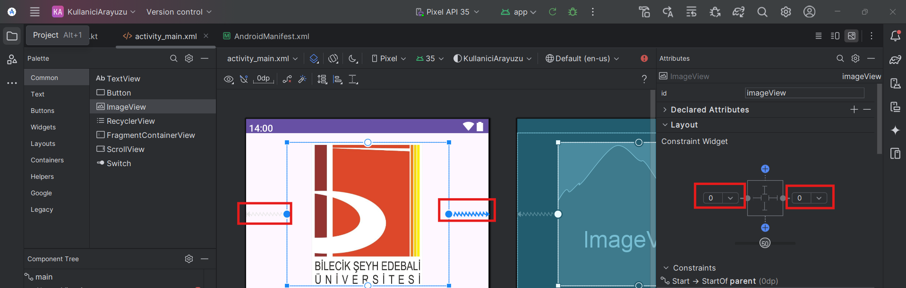
ANDROİD STUDİO
Notes:
Sununun izleyicilere sağlayacağı faydalar: Yetişkin kişiler, konunun onlar için neden önem taşıdığını bildiklerinde konuya daha fazla ilgi gösterir.
Sunucunun konuya dair uzmanlık düzeyi: Bu alandaki yeterliliğinizi kısaca açıklayın veya katılımcıların neden sizi dinlemesi gerektiğini ifade edin.

Slide 31
ANDROİD STUDİO
Bu durumda problem biraz çözülmüş gibi görünüyor; ancak 1440x900’lük çözünürlüğe sahip bir telefonda ve 240x120 çözünürlüğe sahip bir telefonda eğer resim 480x320 boyutunda ise ortalansa bile çok 1440x900’lük telefon için çok çok küçük ve 240x120’lik telefonda ise çok çok büyük görünür hatta ekrana sığmaz. Bunun için ‘Constraint Widget’ kısmında soldan ve sağdan 32(örnek olarak) piksel say geri kalan durumda resim otomatik olarak büyüsün veya küçülsün diyebiliriz. Bunun için ImageView attributeları kısmında Constraint Widget soldan ve sağdan 32 seçilirken; layout width ‘0dp match constraints’ seçilir.
Notes:
Sununun izleyicilere sağlayacağı faydalar: Yetişkin kişiler, konunun onlar için neden önem taşıdığını bildiklerinde konuya daha fazla ilgi gösterir.
Sunucunun konuya dair uzmanlık düzeyi: Bu alandaki yeterliliğinizi kısaca açıklayın veya katılımcıların neden sizi dinlemesi gerektiğini ifade edin.

Slide 32
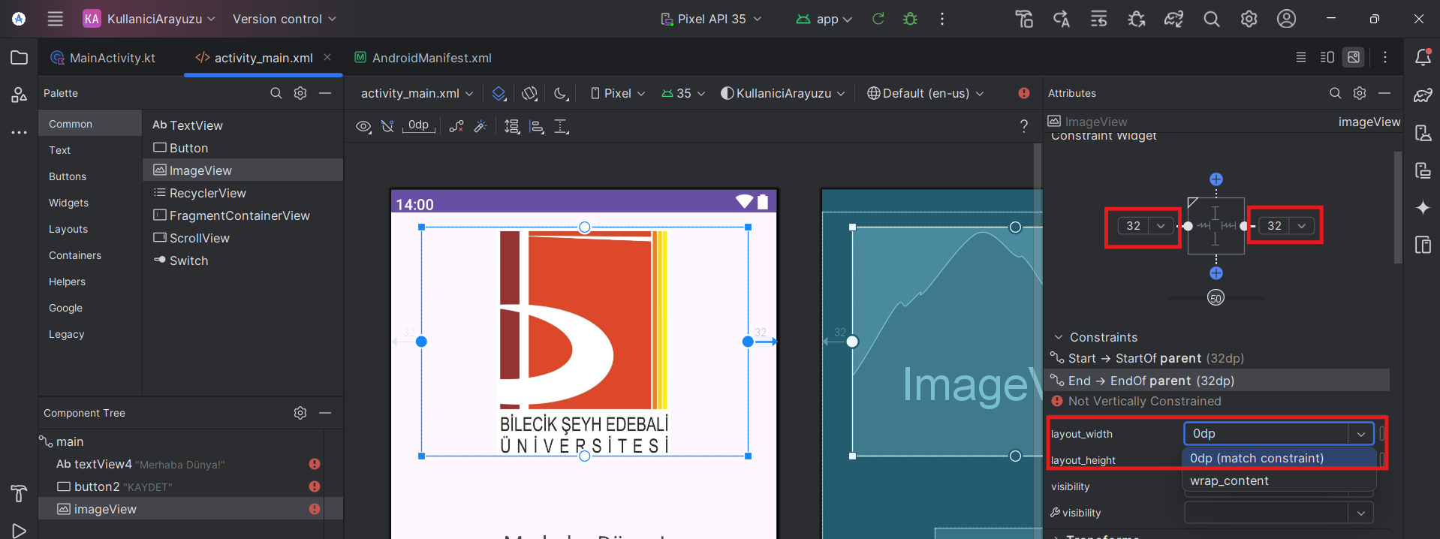
ANDROİD STUDİO
Notes:
Sununun izleyicilere sağlayacağı faydalar: Yetişkin kişiler, konunun onlar için neden önem taşıdığını bildiklerinde konuya daha fazla ilgi gösterir.
Sunucunun konuya dair uzmanlık düzeyi: Bu alandaki yeterliliğinizi kısaca açıklayın veya katılımcıların neden sizi dinlemesi gerektiğini ifade edin.

Slide 33
ANDROİD STUDİO
Android Studio’da sağ üstten Split görünümüne geçilerek hem XML kodları hem de dizayn kısmı görüntülenebilir. Burada herbir görünüme(burada görünümden kasıt button, TextView vb. dir) karşılık gelen XML kodu görüntülenir. XML kodunun 2. satırında ise ConstraintLayout kullanıldığı görülür. Eğer görünümleri sadece yatayda veya dikeyde hizalamak istersek LinearLayout’ta kullanabiliriz.
Notes:
Sununun izleyicilere sağlayacağı faydalar: Yetişkin kişiler, konunun onlar için neden önem taşıdığını bildiklerinde konuya daha fazla ilgi gösterir.
Sunucunun konuya dair uzmanlık düzeyi: Bu alandaki yeterliliğinizi kısaca açıklayın veya katılımcıların neden sizi dinlemesi gerektiğini ifade edin.

Slide 34
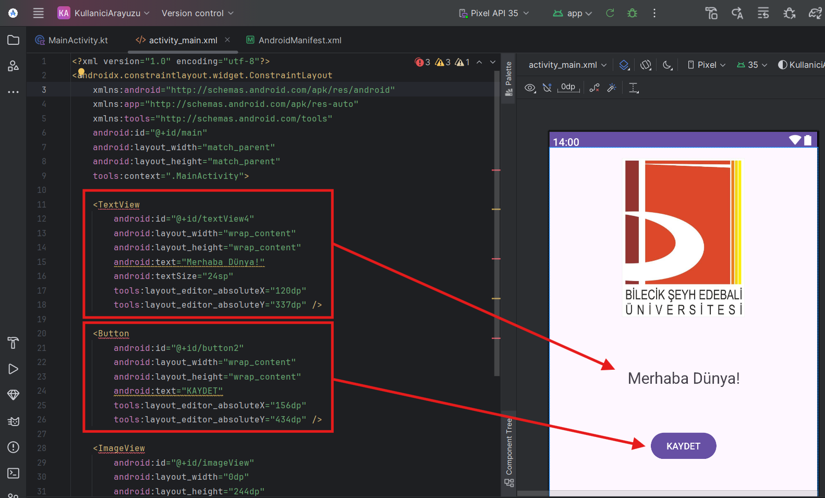
ANDROİD STUDİO
Notes:
Sununun izleyicilere sağlayacağı faydalar: Yetişkin kişiler, konunun onlar için neden önem taşıdığını bildiklerinde konuya daha fazla ilgi gösterir.
Sunucunun konuya dair uzmanlık düzeyi: Bu alandaki yeterliliğinizi kısaca açıklayın veya katılımcıların neden sizi dinlemesi gerektiğini ifade edin.

Slide 35
ANDROİD STUDİO
Eğer görünümleri sadece yatay ve dikey olarak hizalamak istersek ‘Linear Layout’ güzel bir seçenektir. Constraint Layotu ve Linear Layout iç içe kullanılabilir. Linear Layout için layout_width ve layout_height özellikleri verilmek zorundadır. Bu özellikler için ‘match_parent’ kaplayabildiği kadar alan kaplasın anlamına gelirken ‘wrap_content’ içindeki elemanlar kadar yer kaplasın anlamına gelir. Linear Layout için orientation ise içindeki elemanların yatay mı dikey mi sıralanacağını belirtir.
Notes:
Sununun izleyicilere sağlayacağı faydalar: Yetişkin kişiler, konunun onlar için neden önem taşıdığını bildiklerinde konuya daha fazla ilgi gösterir.
Sunucunun konuya dair uzmanlık düzeyi: Bu alandaki yeterliliğinizi kısaca açıklayın veya katılımcıların neden sizi dinlemesi gerektiğini ifade edin.

Slide 36
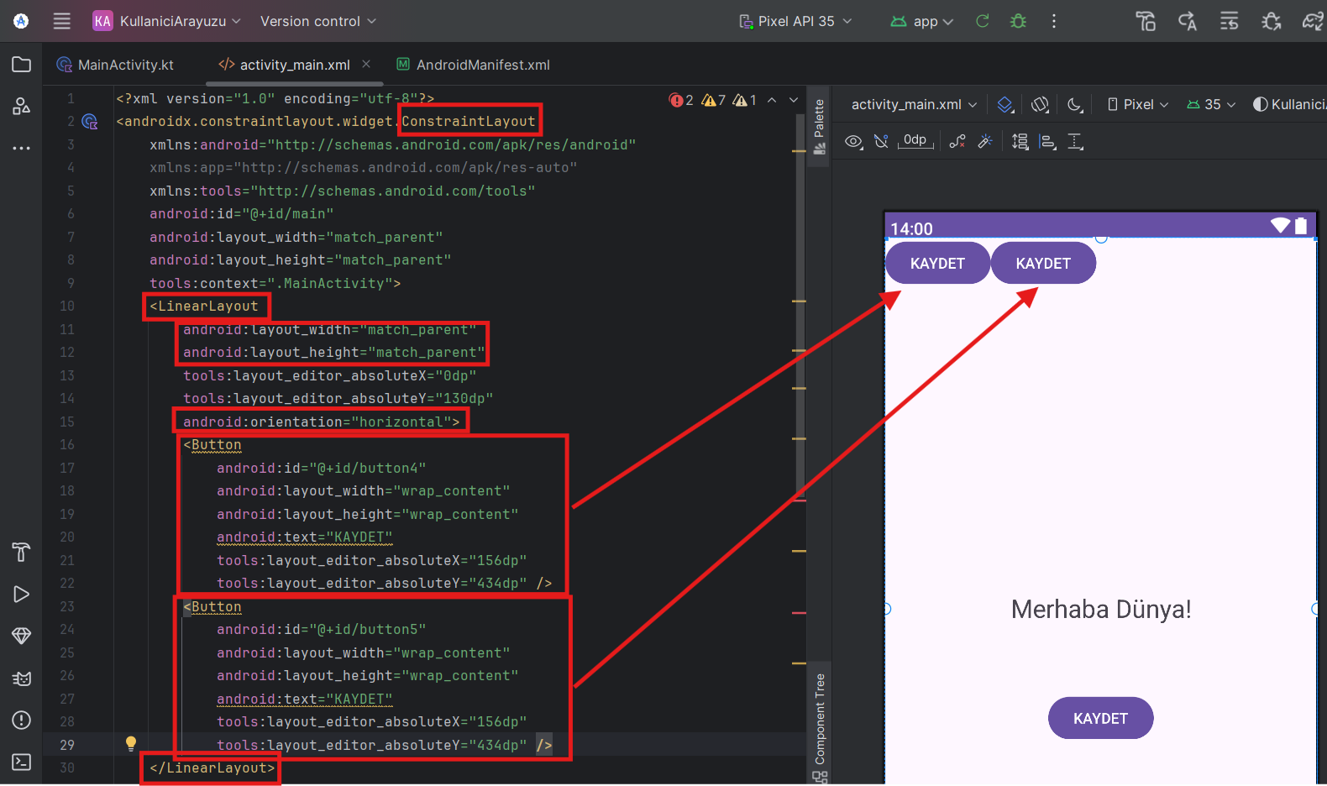
ANDROİD STUDİO
Notes:
Sununun izleyicilere sağlayacağı faydalar: Yetişkin kişiler, konunun onlar için neden önem taşıdığını bildiklerinde konuya daha fazla ilgi gösterir.
Sunucunun konuya dair uzmanlık düzeyi: Bu alandaki yeterliliğinizi kısaca açıklayın veya katılımcıların neden sizi dinlemesi gerektiğini ifade edin.

Slide 37
ANDROİD STUDİO
Bunlar dışında ‘Frame Layout’, ‘Relative Layout’ ve ‘Grid Layout’ gibi layout türleri de bulunmaktadır; ancak Constraint Layout ve Linear Layout pek çok durumda yeterli olmaktadır.
Notes:
Sununun izleyicilere sağlayacağı faydalar: Yetişkin kişiler, konunun onlar için neden önem taşıdığını bildiklerinde konuya daha fazla ilgi gösterir.
Sunucunun konuya dair uzmanlık düzeyi: Bu alandaki yeterliliğinizi kısaca açıklayın veya katılımcıların neden sizi dinlemesi gerektiğini ifade edin.

